Slide 1
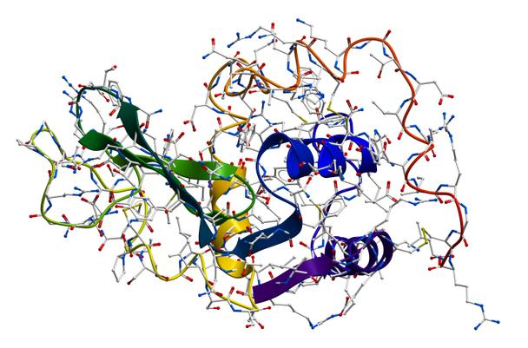
Lysozym (5-hydroxy-tryptamin) je enzym katalyzující rozklad polysacharidových řetězců v buněčných stěnách bakterií, což může vést až k rozpadu buňky
Lyzozym je protein o velmi malé molekulové hmotnosti (14,6 KDa), který se skládá z jediného polypeptidového řetězce tvořeného 129 jednotkami. Vnitřní stabilitu zajišťují disulfidické můstky. Jedná se o důležitý enzym s antibakteriálním účinkem, který byl objeven v roce 1922 Alexandrem Flemingem.
Vyskytuje se především uvnitř speciálních lytických váčků nebo je součástí přímo specializovaných buněčných organel (lyzozomů), dále se nachází také např. v granulích leukocytů.
U člověka je lyzozym obsažen v krevním séru a ve velkém množství v tělních sekretech: mléko, moč, slzy, sliny, hlen.

Slide 2
Obecně tento nespecifický humorální faktor nacházíme u bezobratlých i obratlovců, ale uvolňuje se např. i ze základní desky bičíku bakteriofága, čímž dochází k perforaci hostitelské buňky (podruhé se pak uplatňuje, když se nové bakteriofágy dostávají z buňky ven).
Lyzozym se izoluje z vaječného bílku, kde se také ve velkém množství nachází, a v případě infekčních procesů dutiny ústní nebo hltanu ho lze podávat jako antiseptikum v podobě tablet
(Larypront, Heinrich Mack Nachf., GMBH & CO. KG).

Slide 3
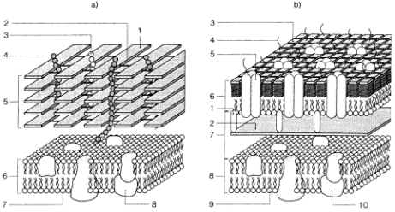
Rozdíly ve stavbě buněčné stěny grampozitivních a gramnegativních bakterií
a) Buněčná stěna grampozitivních bakterií:
1. polysacharidový řetězec peptidoglykanu (mureinu) 2. příčné propojení 3. polysacharid 4. kyselina teichoová 5. buněčná stěna 6. cytoplazmatická membrána 7. fosfolipid 8. protein
b) Buněčná stěna gramnegativních bakterií:
1. lipoprotein 2. peptidoglykan (murein) 3. lipopolysacharid 4. antigeny 5. porinové trimery 6. vnější membrána 7. periplasmatický prostor 8. cytoplazmatická membrána 9. fosfolipid 10. protein
MJ Pelczar, ECS Chang y, NR Krieg. Microbiology. Mc Graw Hill inc,.1986. New York. 5.ed.

Slide 4
Murein (peptidoglykan) je základní stavební součástí buněčné stěny bakterií. Jeho polysacharidové řetězce obsahují střídavě zbytky n-acetylglukózaminu a kyseliny n-acetylmuramové, na jejíž karboxyl je navázán řetězec čtyř aminokyselin v pořadí L-alanin, D-glutamová kyselina, další libovolná aminokyselina a D-alanin. Jednotlivé tetrapeptidové řetězce jsou vzájemně propojeny a právě účinkem lyzozymu z mureinu vznikají disacharidové jednotky.
Inhibiční aktivita tohoto enzymu je nejsilnější proti grampozitivním bakteriím, kterým chybí vnější membrána. Gramnegativní bakterie mohou být vystaveny působení lyzozymu teprve po poškození nebo odstranění vnější membrány, např. prostřednictvím EDTA nebo citrátu s chelatizačním účinkem, kdy na sebe tyto látky váží.

